Slide 1
INCIDENT RESPONSE
Ivan Galati – Progetto Settimana 9

Slide 2
Nozioni Teoriche
Andiamo ad esplorare gli argomenti chiave inclusi in questo progetto, delineando i concetti teorici che verranno sfruttati.

Slide 3
Business Continuity plan
È il piano per la continuità del business ed ha lo scopo principale di dettagliare le policy e le procedure per minimizzare gli impatti negativi sull’operatività di una compagnia a valle di un evento catastrofico o di un attacco, e ad assicurare la continuità delle operazioni svolte dalla compagnia anche in situazioni di emergenza. È composto da quattro step: 1) Pianificazione e scopo. 2) Business impact assessment (BIA), ovvero la valutazione degli impatti sul business. 3) Business planning, ovvero il piano di continuità operativa. 4) Approvazione ed implementazione.

Slide 4
Incident response
È la risposta agli incidenti, ovvero un processo fondamentale all’interno del contesto di sicurezza informatica e per questo motivo è essenziale disporre di un team di persone adibite a questo scopo. Il team in questione è chiamato CSIRT. Anche l’Incident Response è composto da più fasi: 1) Preparazione: Si individuano tutti i dispositivi e software necessari per le attività operative. 2) Rilevamento e Analisi: Generalmente automatizzato, si rilevano e analizzano gli output dati dai dispositivi (alert, log, info). 3) Contenimento, Eliminazione e Recupero: si riducono gli impatti causati dall'incidente, si elimina l'incidente dalla rete e dai sistemi, si recuperano i servizi e l'operatività standard. 4) Post-Incidente: ci si interroga su quale sia stato il motivo dell'incidente e sulle tecniche utilizzate per risolverlo in modo tale da migliorare la futura fase di preparazione.

Slide 5
Incidenti di sicurezza e Azioni preventive
Un «incidente di sicurezza» è un evento che ha un impatto negativo sulla CIA (confidenzialità, integrità o accessibilità) di una risorsa, a seguito di un attacco esterno o di un’azione volutamente dannosa proveniente dall’interno (ad esempio da un impiegato). Mentre con il termine generico «incidente», si includono anche gli eventi ambientali e accidentali. Detto ciò, distinguiamo due tipi di azione: 1) Azioni preventive: Azioni di sicurezza che vengono adottate ed implementate preventivamente per ridurre i rischi di eventi negativi. 2) Azioni correttive o di risposta agli incidenti: Azioni di rimedio per risolvere gli incidenti e ripristinare il corretto funzionamento dei sistemi informativi quanto prima possibile.

Slide 6
OBIETTIVI PRINCIPALI
1) Azioni preventive: Azioni da implementare per difendere l’applicazione Web da attacchi di tipo SQLi oppure XSS da parte di un utente malintenzionato. 2) Impatti sul business: A seguito di un attacco di tipo DDOS dall’esterno che rende l’Applicazione Web non raggiungibile per 10 minuti, calcolare l’impatto sul business dovuto alla non raggiungibilità del servizio, considerando che in media ogni minuto gli utenti spendono 1.500 € sulla piattaforma di e-commerce. 3) Response: l’Applicazione Web viene infettata da un malware. Far sì che il malware non si propaghi sulla rete, mentre non si è interessati a rimuovere l’accesso da parte dell’attaccante alla macchina infettata.

Slide 7
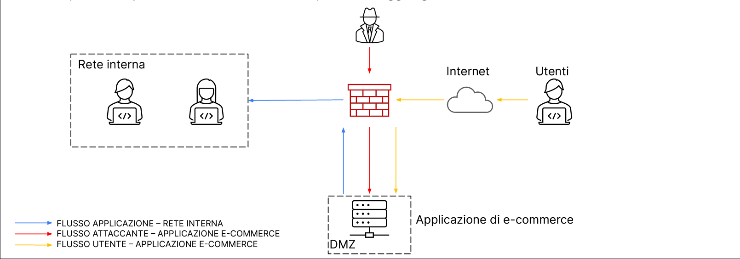
Architettura di rete
L’architettura che andremo a modificare in modo da rispettare i diversi obiettivi che sono stati fissati precedentemente.

Slide 8
Parte pratica

Slide 9
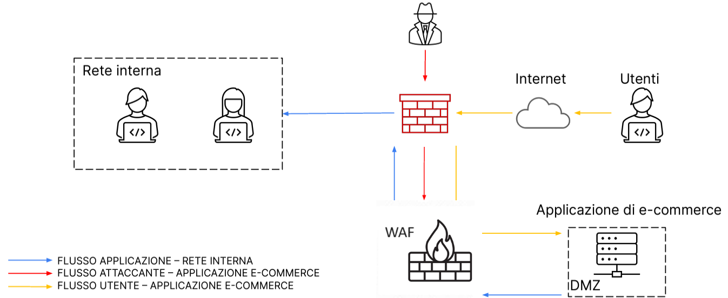
1) Azioni preventive
Come prima modifica, per garantire i concetti di CIA e DAD, eseguiamo delle azioni preventive a livello Web. Aggiungiamo un WAF, ovvero un firewall che protegge le applicazioni Web da attacchi dannosi e traffico Internet indesiderato, inclusi bot, injection e DoS. Il WAF consentirà di definire e gestire le regole per evitare minacce tra cui Cross-Site Scripting (XSS) e SQLinjection. Tra le regole, è essenziale la sanificazione dell’input sulla propria pagina web per evitare query pericolose.

Slide 10
2) Impatti sul business
Successivamente abbiamo ipotizzato che l’azienda sia stata vittima di un attacco DDoS. Come conseguenza, l’Applicazione Web è rimasta irraggiungibile per 10 minuti. Ci viene riferito che in media, i clienti arrivano a spendere 1.500€ al minuto. Ci viene chiesto di calcolare il budget che viene perso durante l’attacco DDoS. Per fare ciò, andiamo a moltiplicare la quantità di denaro perso al minuto per il tempo in cui l’Applicazione Web è stata irraggiungibile.
€1.500 (al min) x 10 (min) = €15.000
Questo è il quantitativo totale del budget che andrebbe perso. Non conoscendo il fatturato dell’azienda, questa perdita potrebbe essere definita «LOW» o «HIGH» in base al ricavato di quest’ultima. Da ciò dipende anche quanto è impattante questo incidente di sicurezza. Possiamo consigliare l’implementazione di una rete scalabile in modo che i server possano suddividersi le richieste provenienti dall’attacco DDoS ed evitare futuri sovraccarichi.

Slide 11
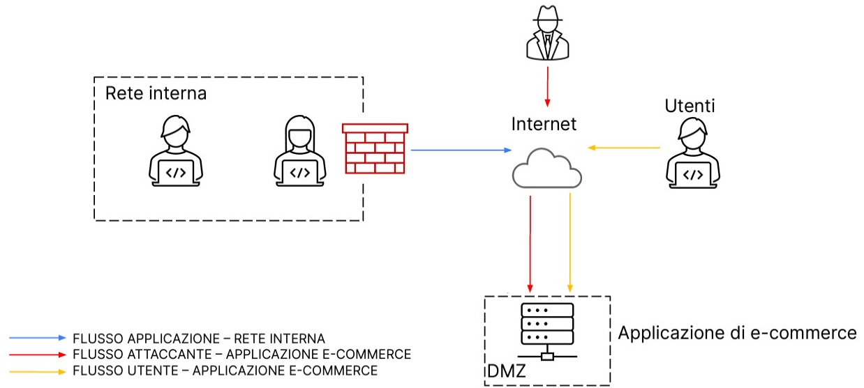
3) Response
A seguito di un attacco che ha portato un malware sull’Applicazione Web, abbiamo deciso di evitare ulteriori danni all’azienda isolando la rete interna e impedendo così la comunicazione tra quest’ultima e l’Applicazione Web. Isolando la rete interna, resta comunque l’accesso a internet, ma in questo modo il malware non potrà infettare la rete.

Slide 12
conclusioni
- Abbiamo implementato azioni preventive cruciali per proteggere la nostra applicazione web, tra cui l'uso di un Web Application Firewall. Unito a strategie anti-SQL injection e anti-XSS, abbiamo migliorato la sicurezza complessiva dell’ambiente informatico aziendale. - Abbiamo anche evidenziato i rischi sul budget derivati da attacchi DDoS e l'importanza di difese efficaci, considerando il potenziale danno. - Per prevenire la diffusione di malware, abbiamo adottato misure di isolamento per la rete interna, dimostrando quanto sia importante intervenire tempestivamente a salvaguardia dei sistemi.

Slide 13
Fine
Ivan Galati

